Slide 1
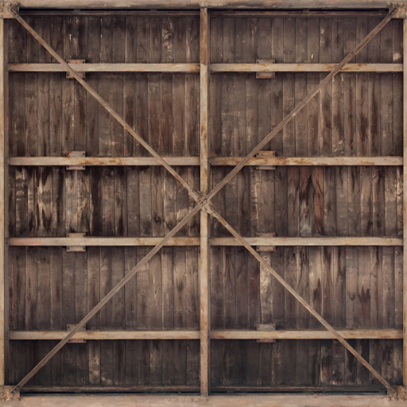
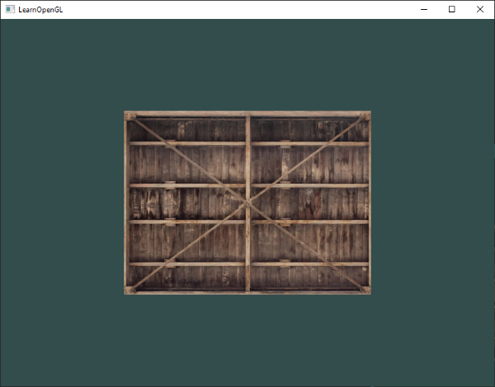
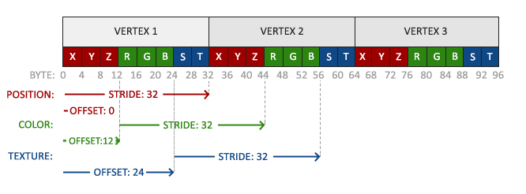
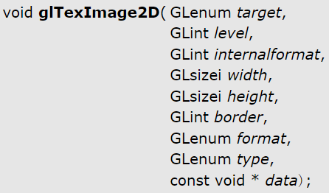
纹理
当需要给图形赋予真实颜色的时候，不大可能为每一个顶点指定一个颜色。通常会采用纹理贴图。
我们的工作：告诉OpenGL该怎样对纹理采样
每个顶点关联一个纹理坐标(Texture Coordinate)。其它片段上进行片段插值
float vertices[] = {
// 位置 // 颜色 // 纹理坐标
0.5f, 0.5f, 0.0f, 1.0f, 0.0f, 0.0f, 1.0f, 1.0f, // 右上
0.5f, -0.5f, 0.0f, 0.0f, 1.0f, 0.0f, 1.0f, 0.0f, // 右下
-0.5f, -0.5f, 0.0f, 0.0f, 0.0f, 1.0f, 0.0f, 0.0f, // 左下
-0.5f, 0.5f, 0.0f, 1.0f, 1.0f, 0.0f, 0.0f, 1.0f // 左上
};
glVertexAttribPointer(2, 2, GL_FLOAT, GL_FALSE, 8 * sizeof(float), (void*)(6 * sizeof(float)));
glEnableVertexAttribArray(2);
#define STB_IMAGE_IMPLEMENTATION
#include "../stb_image.h"
// 加载并生成纹理
int width, height, nrChannels;
unsigned char *data = stbi_load(“../pics/container.jpg", &width, &height, &nrChannels, 0);
if (data) {
glTexImage2D(GL_TEXTURE_2D, 0, GL_RGB, width, height, 0, GL_RGB, GL_UNSIGNED_BYTE, data);
glGenerateMipmap(GL_TEXTURE_2D);
}
else {
std::cout << "Failed to load texture" << std::endl;
}
stbi_image_free(data);
#version 330 core
layout (location = 0) in vec3 aPos;
layout (location = 2) in vec2 aTexCoord;
out vec2 TexCoord;
void main() {
gl_Position = vec4(aPos, 1.0);
TexCoord = aTexCoord;
}
#version 330 core
out vec4 FragColor;
in vec2 TexCoord;
uniform sampler2D ourTexture;
void main() {
FragColor = texture(ourTexture, TexCoord);
}
GLSL有一个供纹理对象使用的内建数据类型，叫做采样器(Sampler)

Slide 2
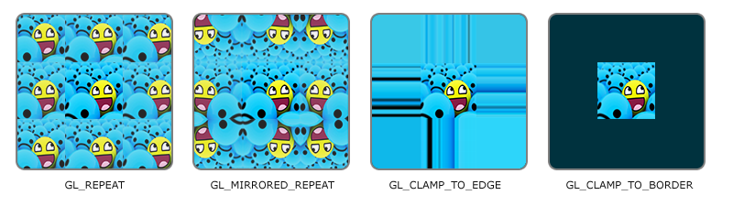

纹理环绕方式
纹理坐标的范围通常是从(0, 0)到(1, 1)，如果设置为范围之外会怎样？
环绕方式 | 描述
GL_REPEAT | 对纹理的默认行为。重复纹理图像。
GL_MIRRORED_REPEAT | 和GL_REPEAT一样，但每次重复图片是镜像放置的。
GL_CLAMP_TO_EDGE | 纹理坐标会被约束在0到1之间，超出的部分会重复纹理坐标的边缘，产生一种边缘被拉伸的效果。
GL_CLAMP_TO_BORDER | 超出的坐标为用户指定的边缘颜色。
设置纹理参数的函数原型：
void glTexParameteri(GLenum target,GLenum pname,GLint param);
glTexParameteri(GL_TEXTURE_2D, GL_TEXTURE_WRAP_S, GL_MIRRORED_REPEAT);
glTexParameteri(GL_TEXTURE_2D, GL_TEXTURE_WRAP_T, GL_MIRRORED_REPEAT);
如果我们选择GL_CLAMP_TO_BORDER选项，还需要指定一个边缘的颜色。
float borderColor[] = { 1.0f, 1.0f, 0.0f, 1.0f };
glTexParameterfv(GL_TEXTURE_2D, GL_TEXTURE_BORDER_COLOR, borderColor);

Slide 3
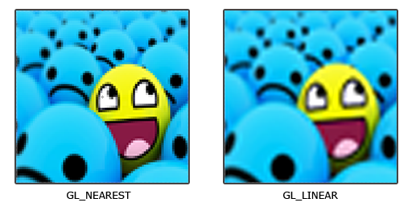
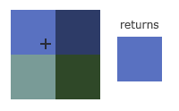
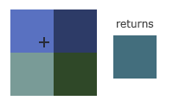

纹理过滤（Texture Filtering）
纹理坐标不依赖于分辨率(Resolution)，OpenGL需要知道怎样将纹理像素映射到纹理坐标；
可以想象你打开一张.jpg格式图片，不断放大，会发现它是由很多像素点组成的，这个点就是纹理像素；
纹理坐标的精度是无限的，可以是任意的浮点值
纹理像素是有限的（图片分辨率）
一个像素需要一个颜色
所以采样就是，通过纹理坐标，问图片要纹理像素的颜色值
0-1
0-1
大纹理贴小面片时：纹理的精度高，相邻纹理像素往往色差不大，无需融合，直接就近选取即可。
glTexParameteri(GL_TEXTURE_2D, GL_TEXTURE_MIN_FILTER, GL_NEAREST); glTexParameteri(GL_TEXTURE_2D, GL_TEXTURE_MAG_FILTER, GL_LINEAR);

Slide 4

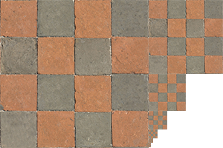
多级渐远纹理（Mipmaps）
简单来说就是一系列的纹理图像，根据观察者与物体的距离，参考临界值，选择最适合物体的距离的那个纹理
OpenGL有一个glGenerateMipmaps函数，可以生产多级渐远纹理
过滤方式 | 描述
GL_NEAREST_MIPMAP_NEAREST | 使用最邻近的多级渐远纹理来匹配像素大小，并使用邻近插值进行纹理采样
GL_LINEAR_MIPMAP_NEAREST | 使用最邻近的多级渐远纹理级别，并使用线性插值进行采样
GL_NEAREST_MIPMAP_LINEAR | 在两个最匹配像素大小的多级渐远纹理之间进行线性插值，使用邻近插值进行采样
GL_LINEAR_MIPMAP_LINEAR | 在两个邻近的多级渐远纹理之间使用线性插值，并使用线性插值进行采样
glTexParameteri(GL_TEXTURE_2D, GL_TEXTURE_MIN_FILTER, GL_LINEAR_MIPMAP_LINEAR);
glTexParameteri(GL_TEXTURE_2D, GL_TEXTURE_MAG_FILTER, GL_LINEAR);
纹理对象
unsigned int texture;
glGenTextures(1, &texture);
glBindTexture(GL_TEXTURE_2D, texture);
// 设置纹理包裹/过滤选项（在当前绑定的纹理对象上）
glTexParameteri(GL_TEXTURE_2D, GL_TEXTURE_WRAP_S, GL_REPEAT);
glTexParameteri(GL_TEXTURE_2D, GL_TEXTURE_WRAP_T, GL_REPEAT);
glTexParameteri(GL_TEXTURE_2D, GL_TEXTURE_MIN_FILTER, GL_LINEAR_MIPMAP_LINEAR);
glTexParameteri(GL_TEXTURE_2D, GL_TEXTURE_MAG_FILTER, GL_LINEAR);

Slide 5
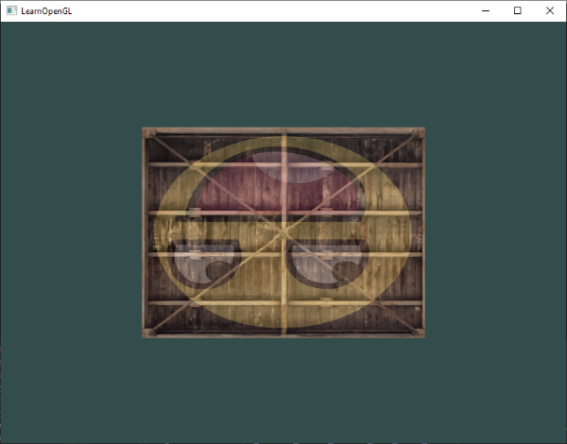
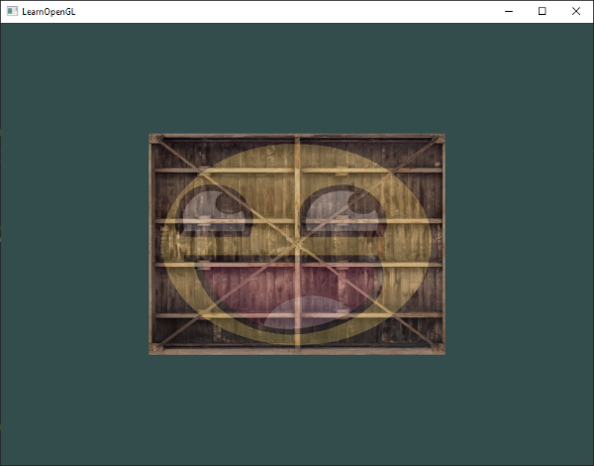
纹理单元
sampler2D是uniform变量，但我们并没有用glUniform给它赋值。实际上可以为纹理采样器指定一个位置值，这样我们就可以在片段着色器中同时设置多个纹理。纹理的这个位置通常被称为纹理单元。纹理的默认纹理单元为0（默认激活状态）；请注意，并非所有图形驱动程序都指定了默认纹理单元，因此前面的代码可能渲染失败。
glActiveTexture(GL_TEXTURE0); // 在绑定纹理之前，先激活纹理单元
glBindTexture(GL_TEXTURE_2D, texture);
OpenGL保证至少有16个纹理单元，也就是说你可以激活从GL_TEXTURE0到GL_TEXTRUE15。它们都是按顺序定义的，GL_TEXTURE0 + 8可以获得GL_TEXTURE8。
glActiveTexture(GL_TEXTURE0);
glBindTexture(GL_TEXTURE_2D, texture1);
glActiveTexture(GL_TEXTURE1);
glBindTexture(GL_TEXTURE_2D, texture2);
glDrawElements(GL_TRIANGLES, 6, GL_UNSIGNED_INT, 0);
//…… ourShader.use();
ourShader.setInt("texture1", 0);
ourShader.setInt("texture2", 1);
#version 330 core
...
uniform sampler2D texture1;
uniform sampler2D texture2;
void main() {
FragColor = mix(texture(texture1, TexCoord), texture(texture2, TexCoord), 0.2);
}
stbi_set_flip_vertically_on_load(true);

Slide 6

练习
修改片段着色器，让笑脸图案朝另一个方向看，参考解答
尝试不同的纹理环绕方式，设定一个从0.0f到2.0f范围内的（而不是原来的0.0f到1.0f）纹理坐标。试试看能不能在箱子的角落放置4个笑脸。记得一定要试试其它的环绕方式。
尝试在矩形上只显示纹理图像的中间一部分，修改纹理坐标，达到能看见单个的像素的效果。尝试使用GL_NEAREST的纹理过滤方式让像素显示得更清晰：参考解答
使用一个uniform变量作为mix函数的第三个参数来改变两个纹理可见度，使用上和下键来改变箱子或笑脸的可见度：参考解答。

